Slide 1

СПРАВКАТА ЗА БОНУСИ
ЦЕНЕН ИНСТРУМЕНТ
ПРОСЛЕДЯВА НАПРЕДЪКА
ДИСТРИБУТОРСКА АКТИВНОСТ
ИЗЧИСЛЕНИЕ НА Б.Т. И БОНУСИТЕ
Ценен инструмент за бизнес
Notes:
От 1978 година Форевър Ливинг Продъктс е лидер в мрежовата индустрия по отношение на предоставяне на подробна информация за бонусите на своите дистрибутори. След многобройни подобрения и усъвършенствания, справката за бонуси се е превърнала в ценен инструмент за изграждане на бизнес. Тя ви предлага информация, с чиято помощ можете да следите напредъка си в различни състезания и програми за стимулиране, съдържа списък с активните дистрибутори, от които печелите и описва подробно как се изчисляват вашите точки и бонуси. Настоящото обучение ще ви помогне да разберете различните елементи на новата справка за бонуси на ФЛП.

Slide 2

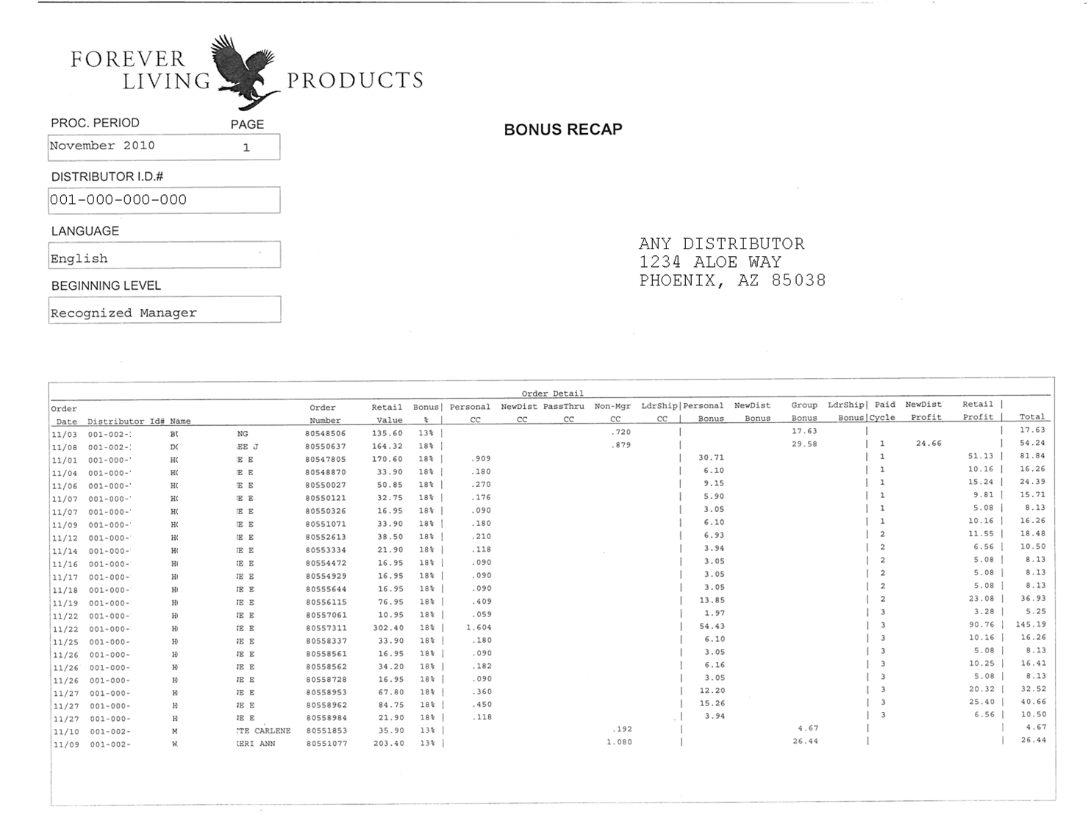
ЛИДЕРСКИ БОНУСИ
ПОРЪЧКИ
БОНУСНИ ТОЧКИ
ПЛАЩАНЕ
ПРОГРАМИ ЗА
СТИМУЛИРАНЕ
Notes:
Справката за бонуси е разделена на няколко основни части: поръчки, бонуси, бонусни точки, програми за стимулиране, лидерски бонуси.
Ще опишем всяка една от тях, както и различните им компоненти.

Slide 3
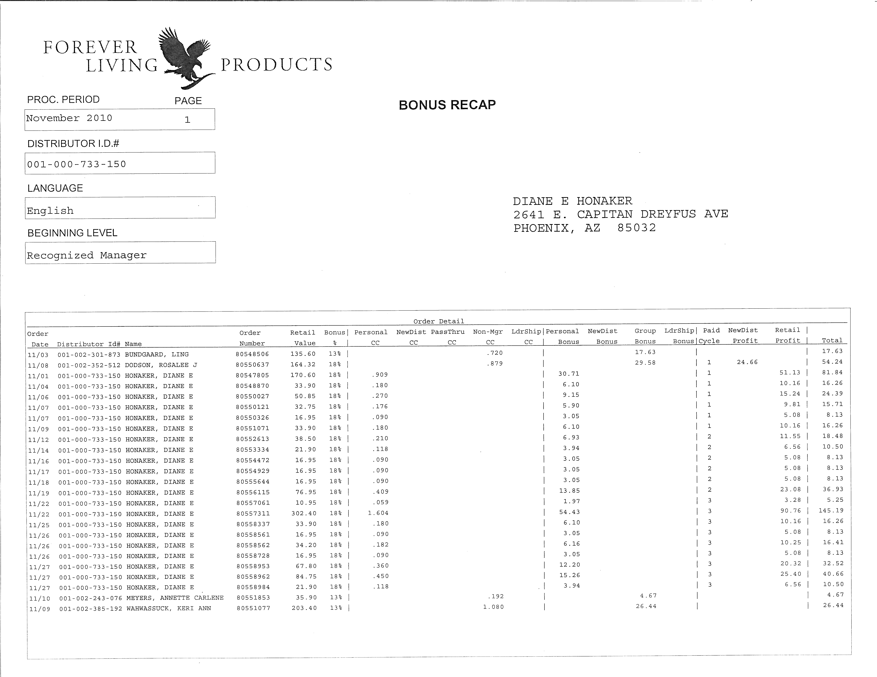

ПОРЪЧКИ
Notes:
Раздел “ПОРЪЧКИ” съдържа информация за всяка заявка, която формира печалба или бонус за вас. Всеки ред представлява една поръчка и дава обща информация като дата, дистрибуторски номер и име човека, който я е направил, както и нейния номер. Следва стойността на поръчката по препоръчителни цени за продажба, върху която се изчислява бонуса или печалбата от нея. След това е изписан процентът, който получавате според нивото ви в маркетинговият план в момента на правене на поръчката.

Slide 4
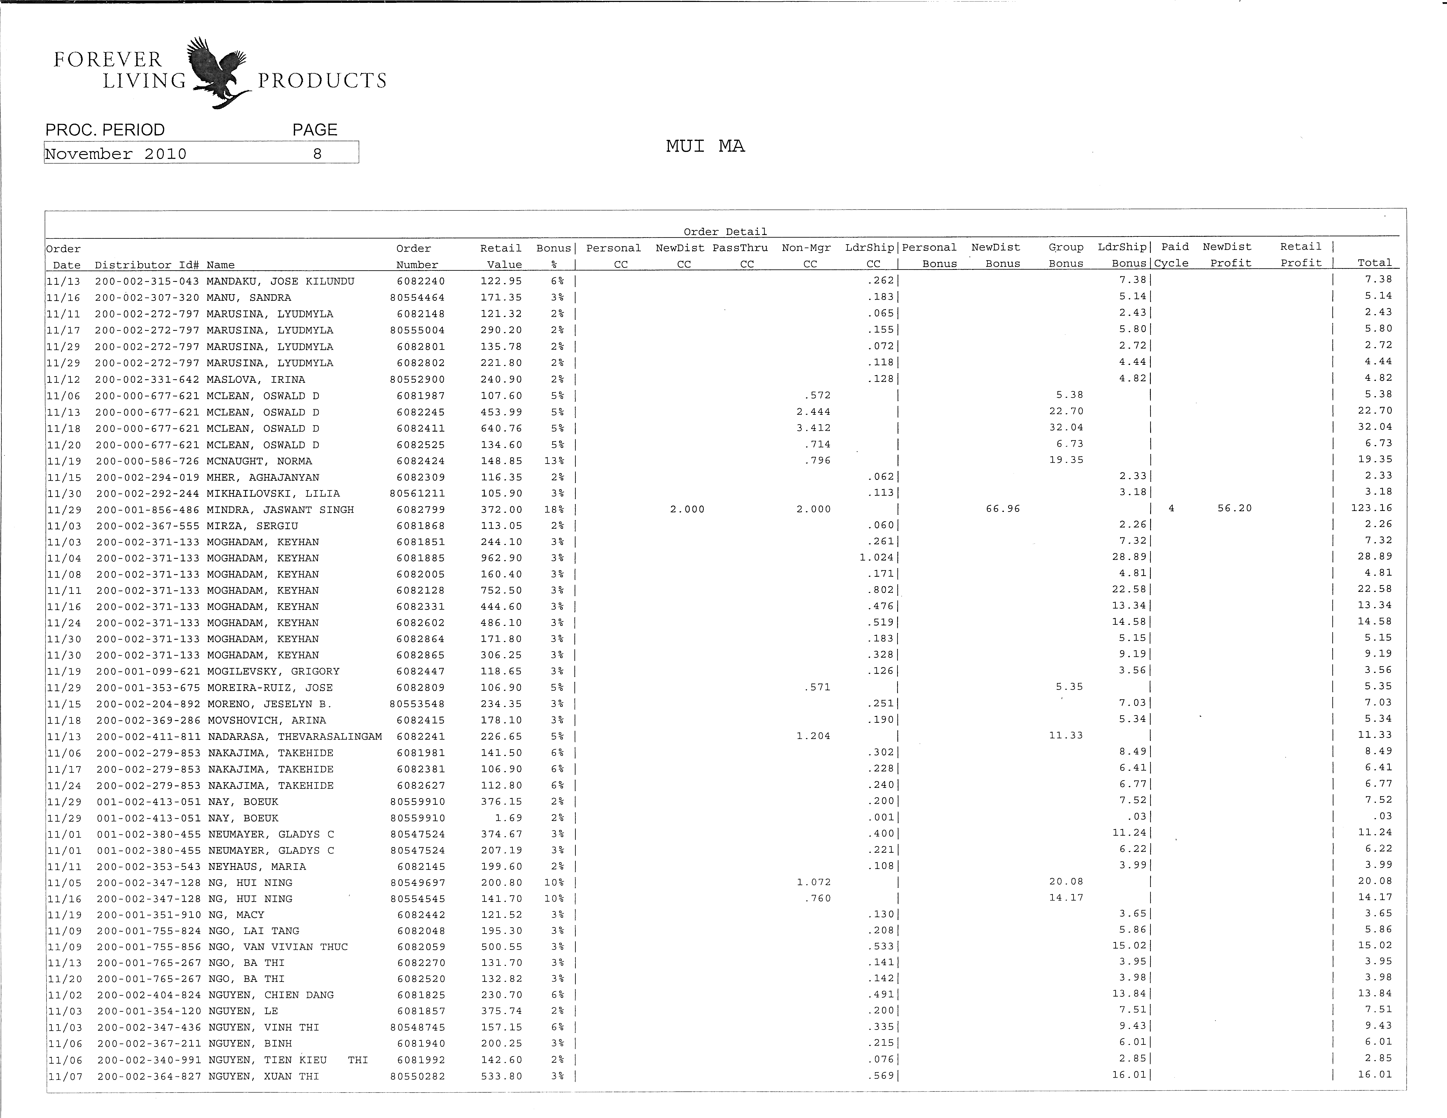
ПОРЪЧКИ
Notes:
След общата информация е показано разпределението на бонусните точки от всяка поръчка.
Лични бонусни точки (Personal CC) са тези от вашите лични поръчки.
Бонусни точки от нови дистрибутори (NewDist CC) идват от поръчките на всички ваши сътрудници на ниво Нов Дистрибутор, при условие, че между вас и тях няма друг дистрибутор на ниво Асистент Супервайзор или по-високо.
Транзитни (PassThru CC) са бонусните точки от поръчки на дистрибутори, които са в екипа на неактивен Мениджър под вас.
Немениджърски бонусни точки (Non-Mgr CC) са тези, които идват от поръчки на дистрибутори, над които няма друг Мениджър освен вас.
Лидерските бонусни точки (LdrShip CC) се генерират от всички поръчки на вашите Активни Мениджъри и техните групи. Те се разпределят по следния начин – 40% от обема на вашите Мениджъри от първа линия, 20% от втора линия и 10% от Мениджърите от трета линия.

Slide 5
ПОРЪЧКИ
Notes:
След описанието на бонусните точки, следва подробна информация за бонусите.
Личен бонус (Personal Bonus) получавате за поръчки, направени лично.
Бонус от нови дистрибутори (NewDist Bonus) получавате за всички поръчки на нови дистрибутори от вашата група, когато между вас и тях няма друг сътрудник на ниво Асистент Супервайзор или по-високо.
Групов бонус (Group Bonus) получавате за поръчките на всички дистрибутори от вашата структура, които не са на ниво Мениджър.
Лидерският бонус (LdrShip Bonus) се генерира от поръчките на всички Активни Мениджъри във вашата мрежа и техните групи.

Slide 6
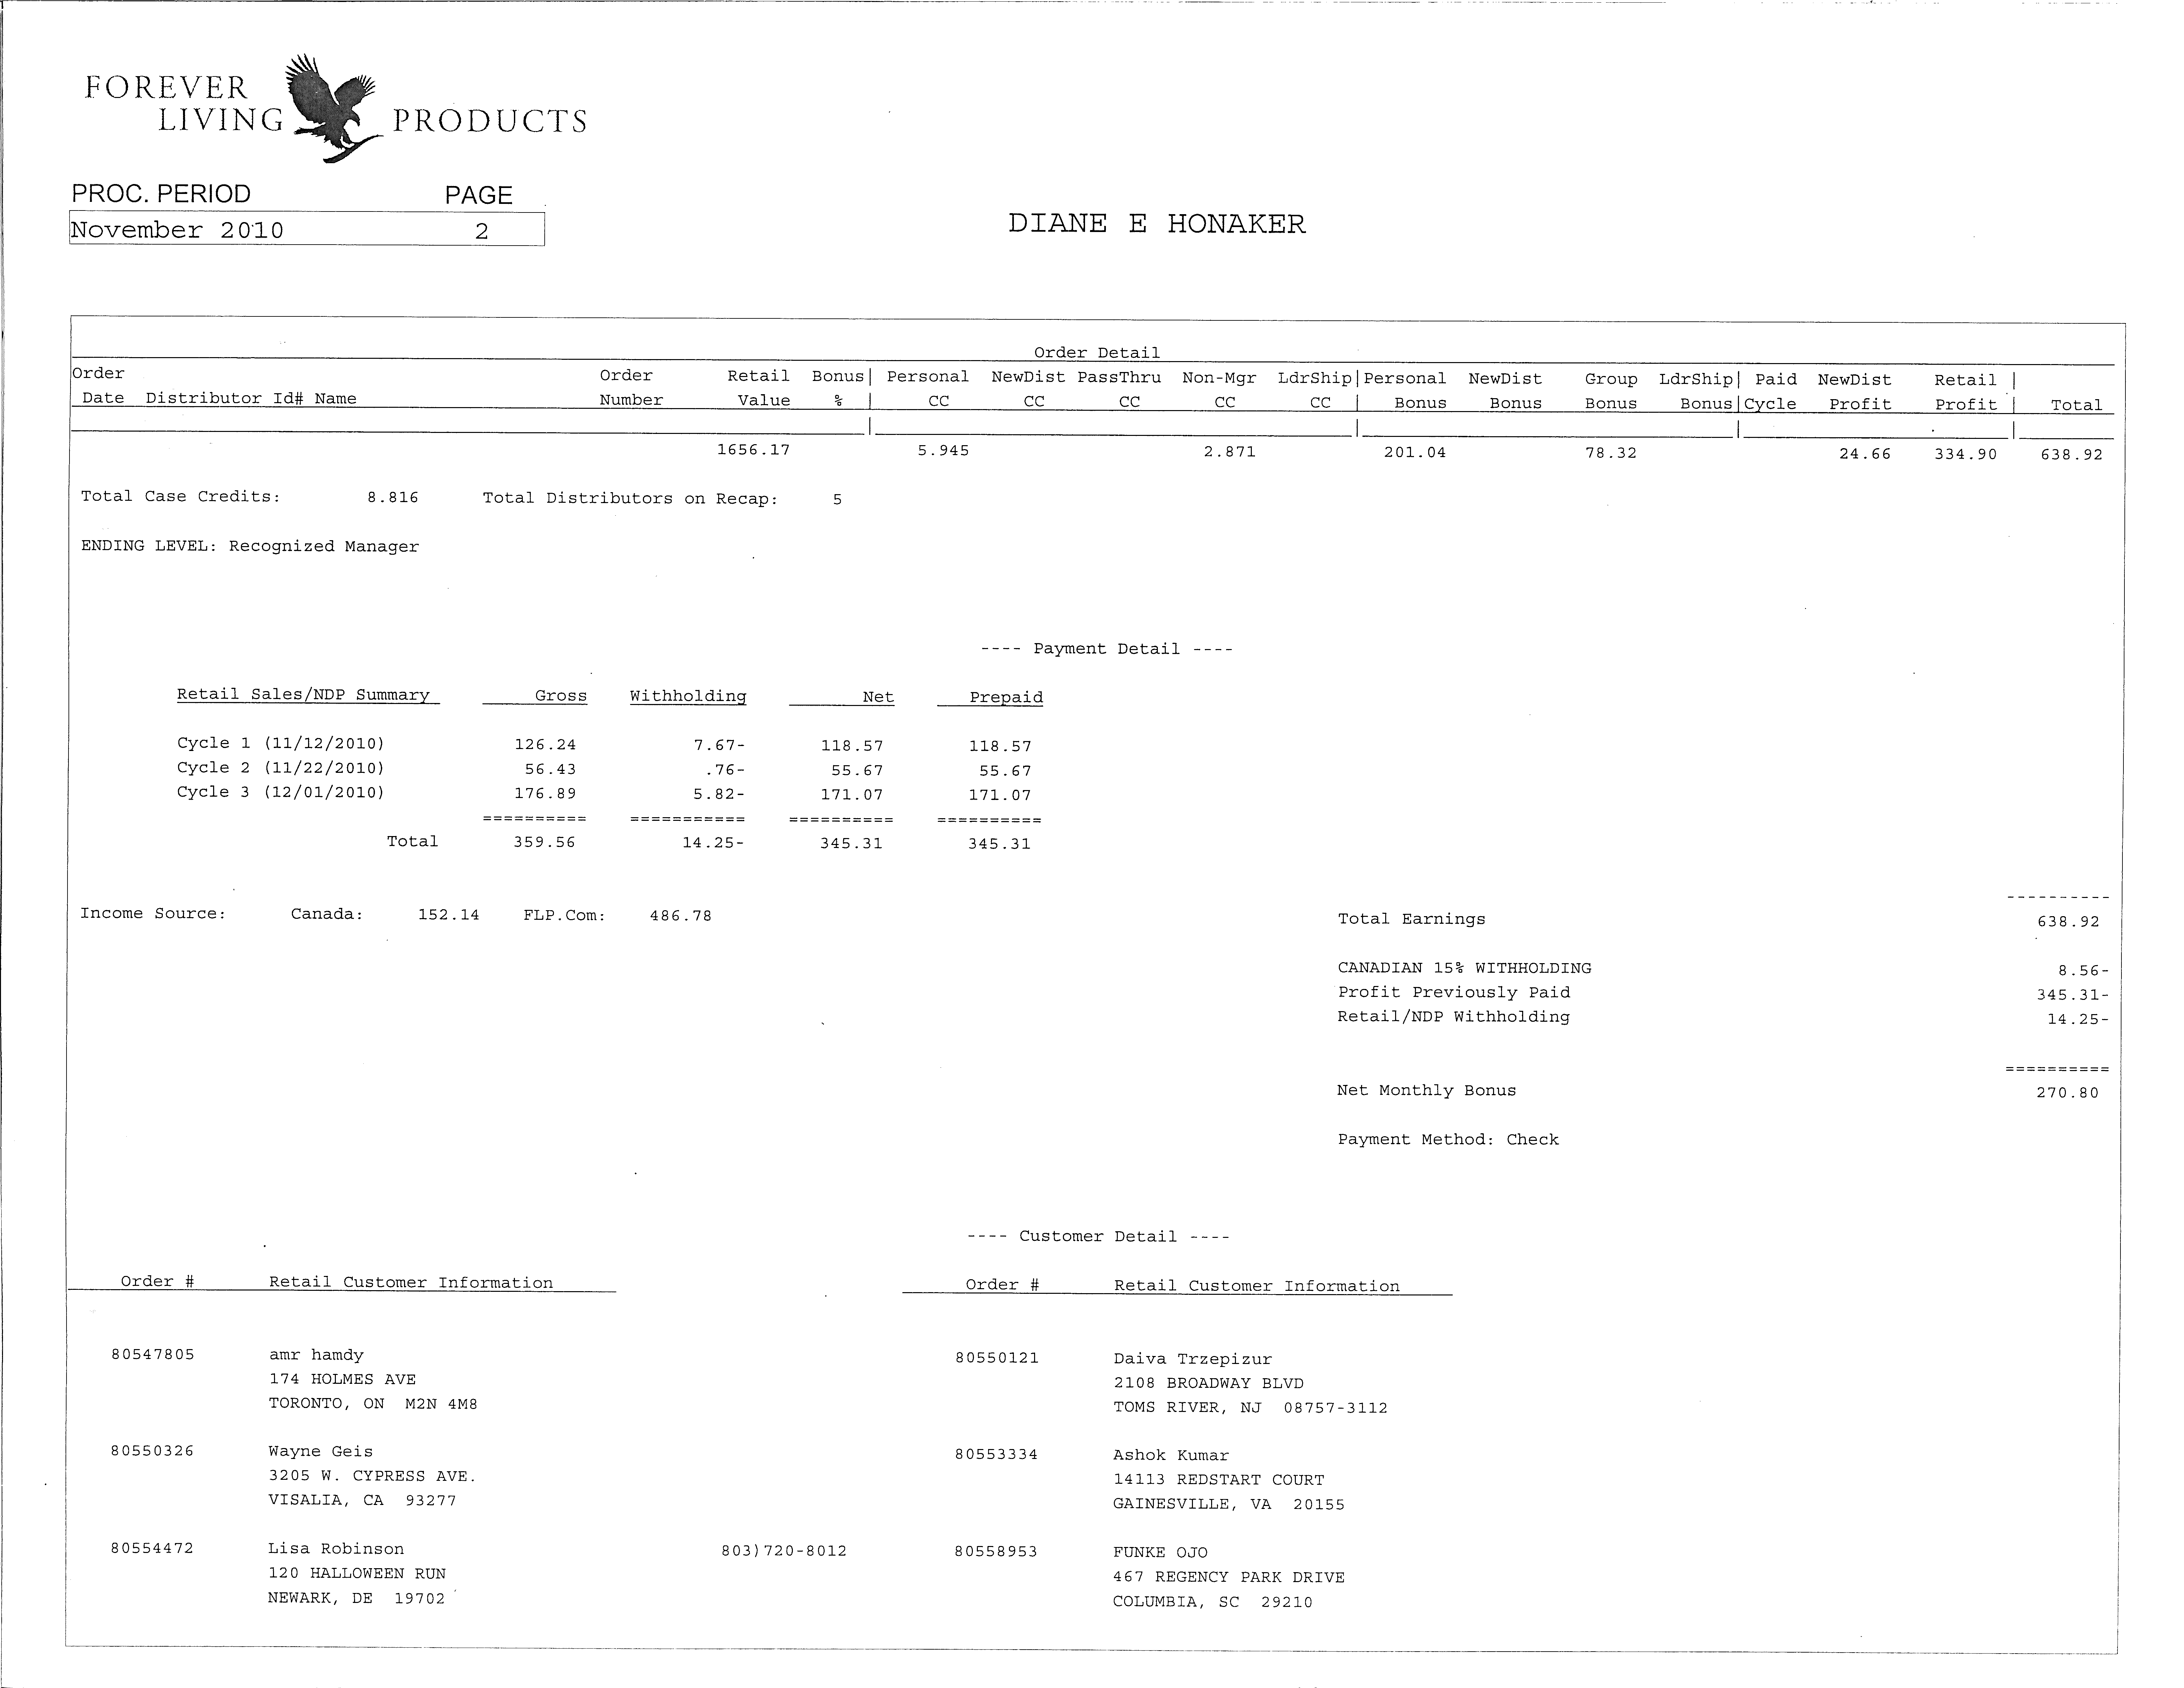
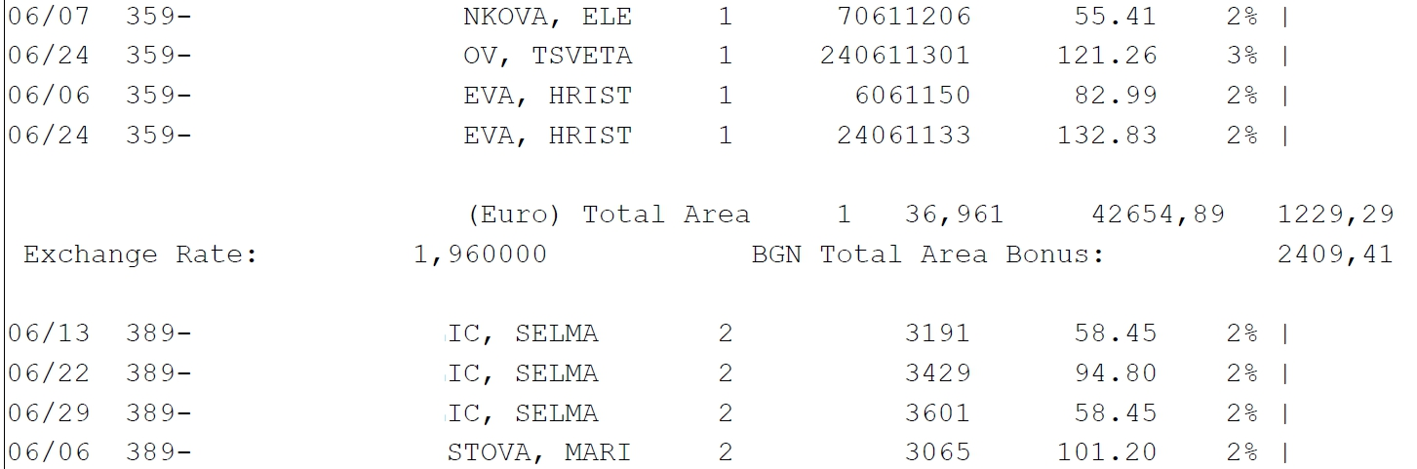
ПОРЪЧКИ
Notes:
Плащане (Paid Cycle) показва датата, на която се изплащат вашите бонуси. За България в тази колона винаги се появява само числото 3, което означава, че бонусите се превеждат по банков път единствено на 15-о число от месеца следващ този, през който е направена поръчката. За да не получите бонусите си със закъснение, не забравяйте да предоставите своята банкова сметка (IBAN) на служителите в офиса на ФЛП България.
Следващата колона показва печалбата от Нови Дистрибутори, която получавате за всички поръчки, направени от вашите лично спонсорирани дистрибутори по цени за нови дистрибутори. Последната колона сумира всички бонуси и печалби от съответния ред.
Ако имате екип както в България, така и в Македония, първо в справката ще виждате изредени поръчките направени от вашите дистрибутори тук, подредени по азбучен ред на фамилиите им. След тях има междинни суми на бонусните точки, общата стойност на поръчките по цени за клиенти и вашия бонус в евро и в лева. После са показани поръчките на дистрибуторите ви в Македония, които също са сумирани в края, а бонусът ви е даден в евро и в македонски денари.
Непосредствено след описанието на поръчките от двете държави са показани общите бонусни точки за месеца, общият брой дистрибутори в рекапитулацията и вашето ниво към момента на приключване.

Slide 7
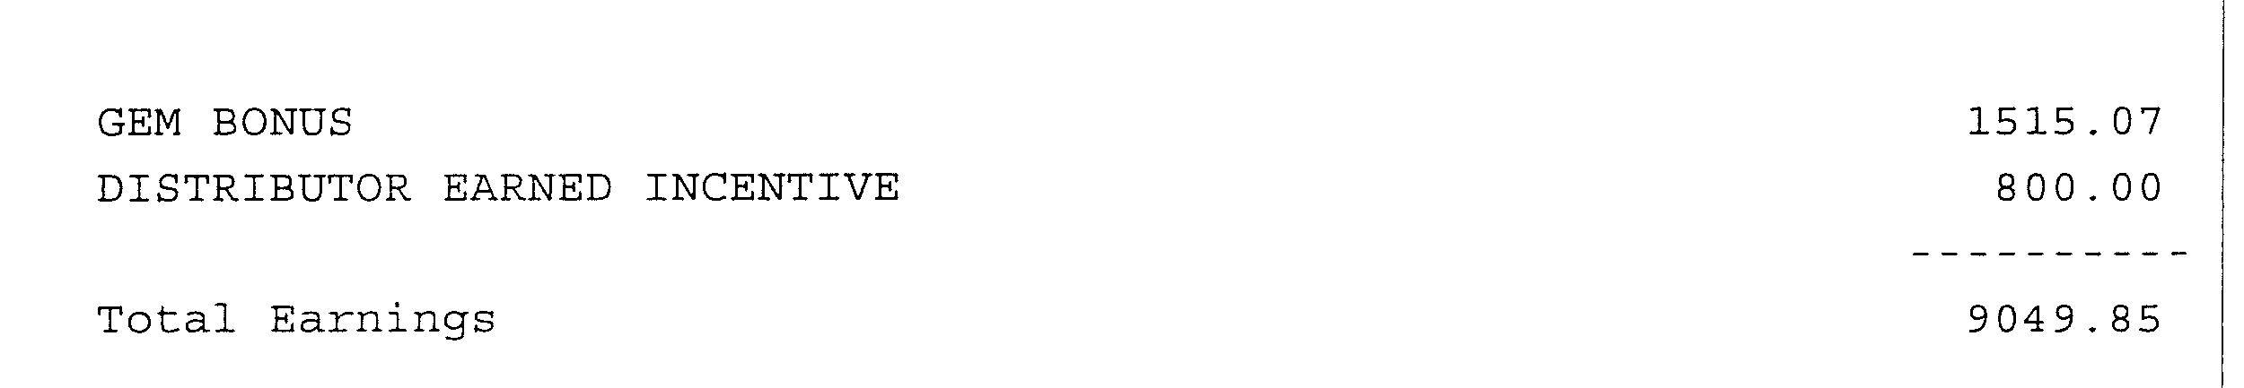
ПЛАЩАНЕ
Notes:
В случай, че са правени някакви корекции на бонуса ви – добавяне или изваждане на суми, те ще бъдат описани под нивото ви към момента на приключване. Такава корекция може да бъде премия от дългосрочната програма за стимулиране, която се прибавя към общия ви бонус.

Slide 8
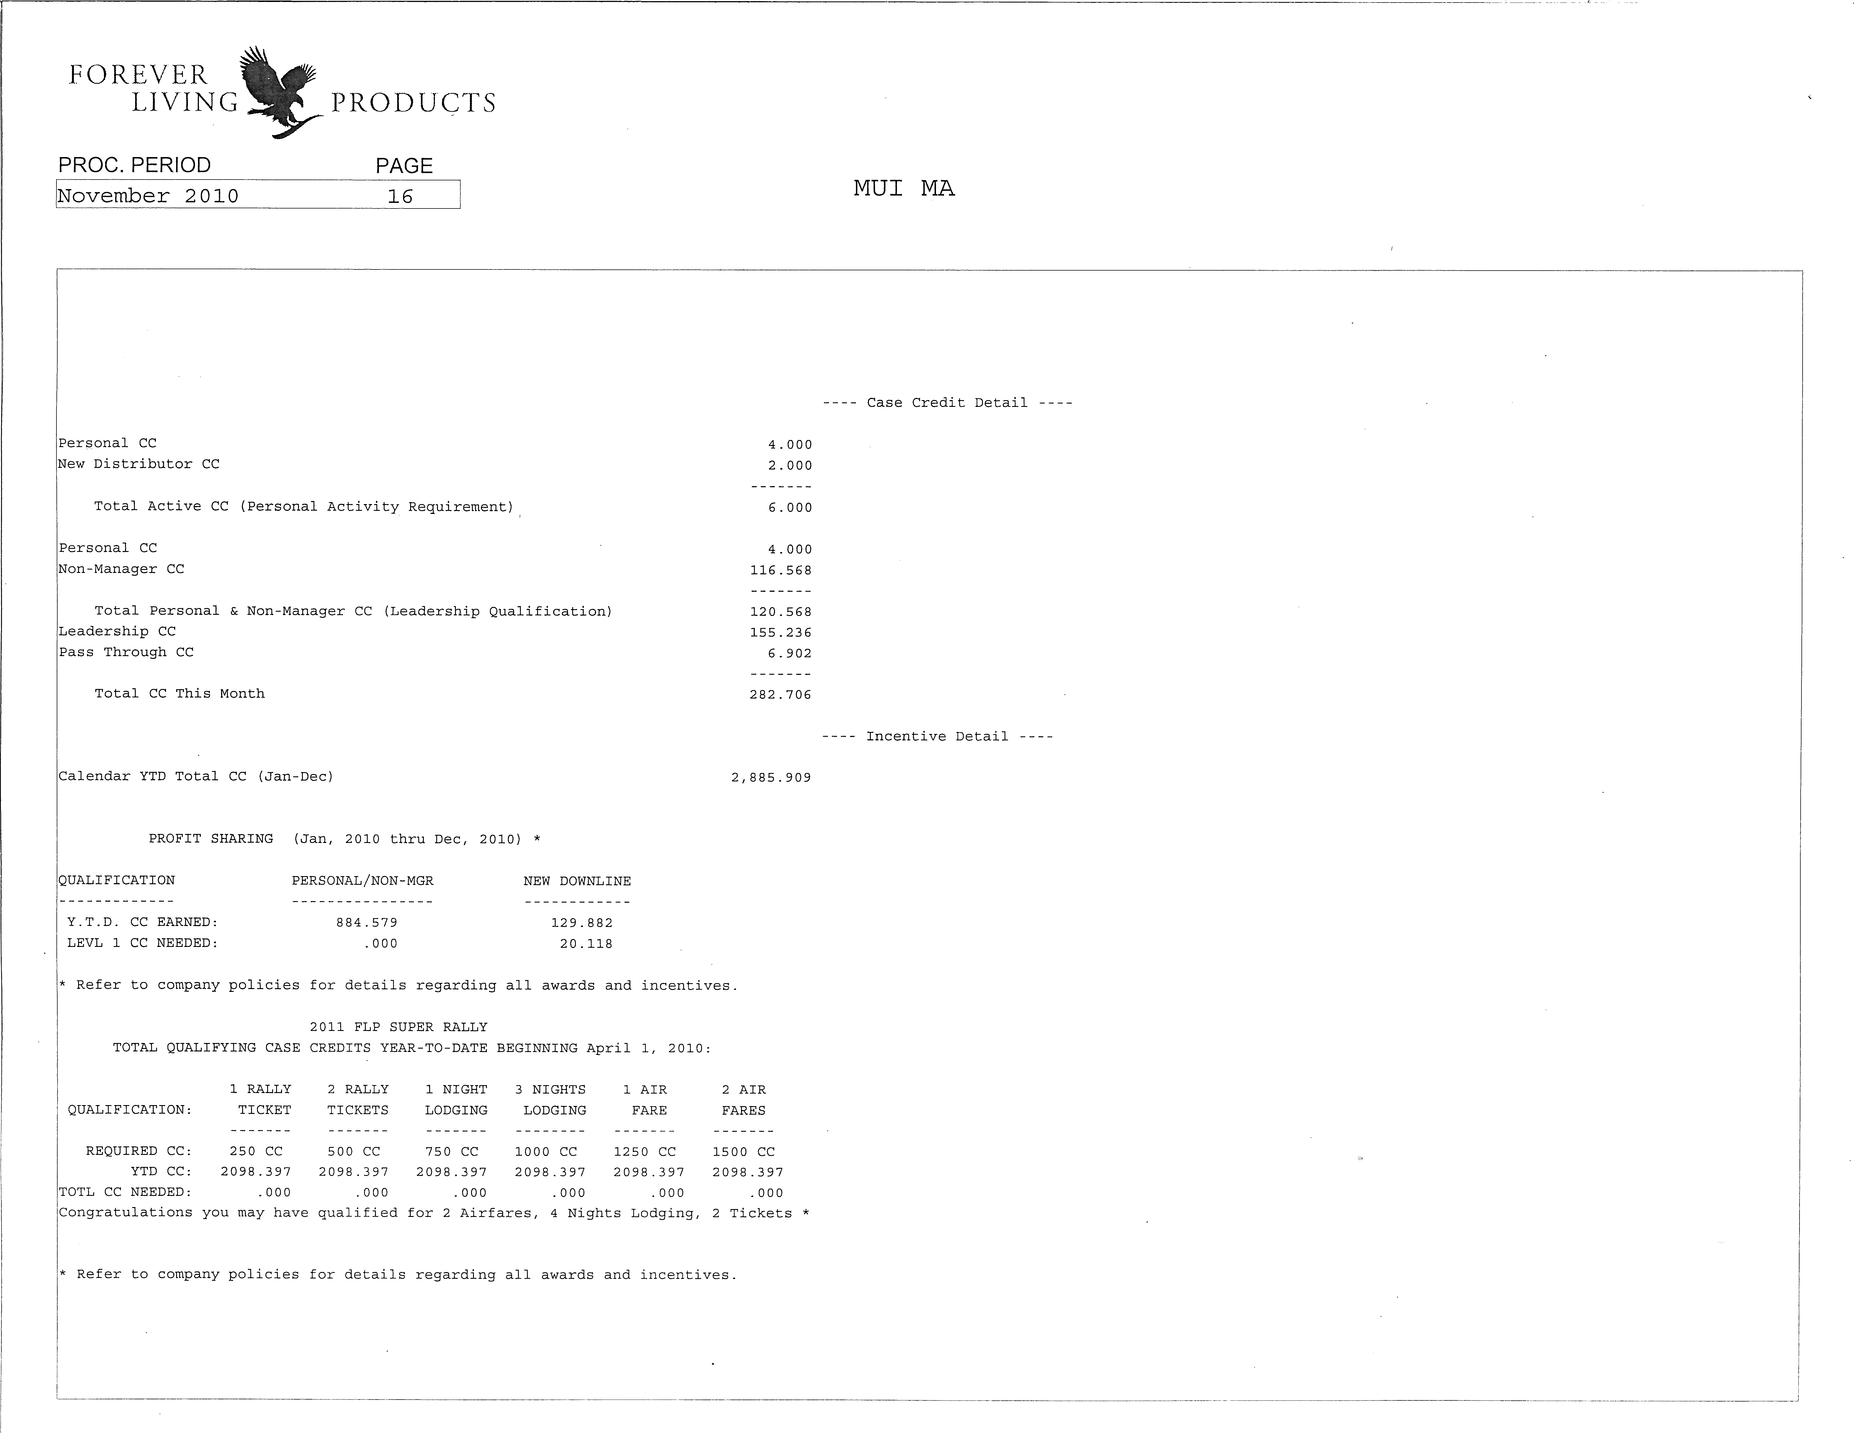
БОНУСНИ ТОЧКИ
Notes:
Следва раздел „Бонусни точки”. Тук са обобщени бонусните точки, генерирани през месеца. Комбинирани са така, че да покажат резултатите ви при различните квалификации. Вашите лични точки (Personal CC) и тези от нови дистрибутори (New Distributor CC) се събират, за да определят дали сте активен с четири бонусни точки. След това се събират вашите немениджърски (Non-Manager CC) и лични точки (Personal CC), за да се отчете дали сте се квалифицирали за Лидерски бонус. Лидерските ви бонусни точки (Leadership CC) са тези, които получавате като процент от обема на групите на Активните Мениджъри от вашия екип. Транзитни (Pass Through CC) са бонусните точки, които идват от дистрибутори, намиращи се в групата на неактивен Мениджър под вас. Накрая са сумирани общите ви точки за месеца (Total CC This Month) и точките, натрупани от началото на отчетната година до момента (Calendar YTD Total CC (Jan-Dec).

Slide 9
ПРОГРАМИ ЗА СТИМУЛИРАНЕ
Notes:
Следват програми за стимулиране. Тук се проследява напредъкът ви в различните допълнителни програми за стимулиране като тази за разпределение на печалбата и квалификацията за Международно супер рали.

Slide 10
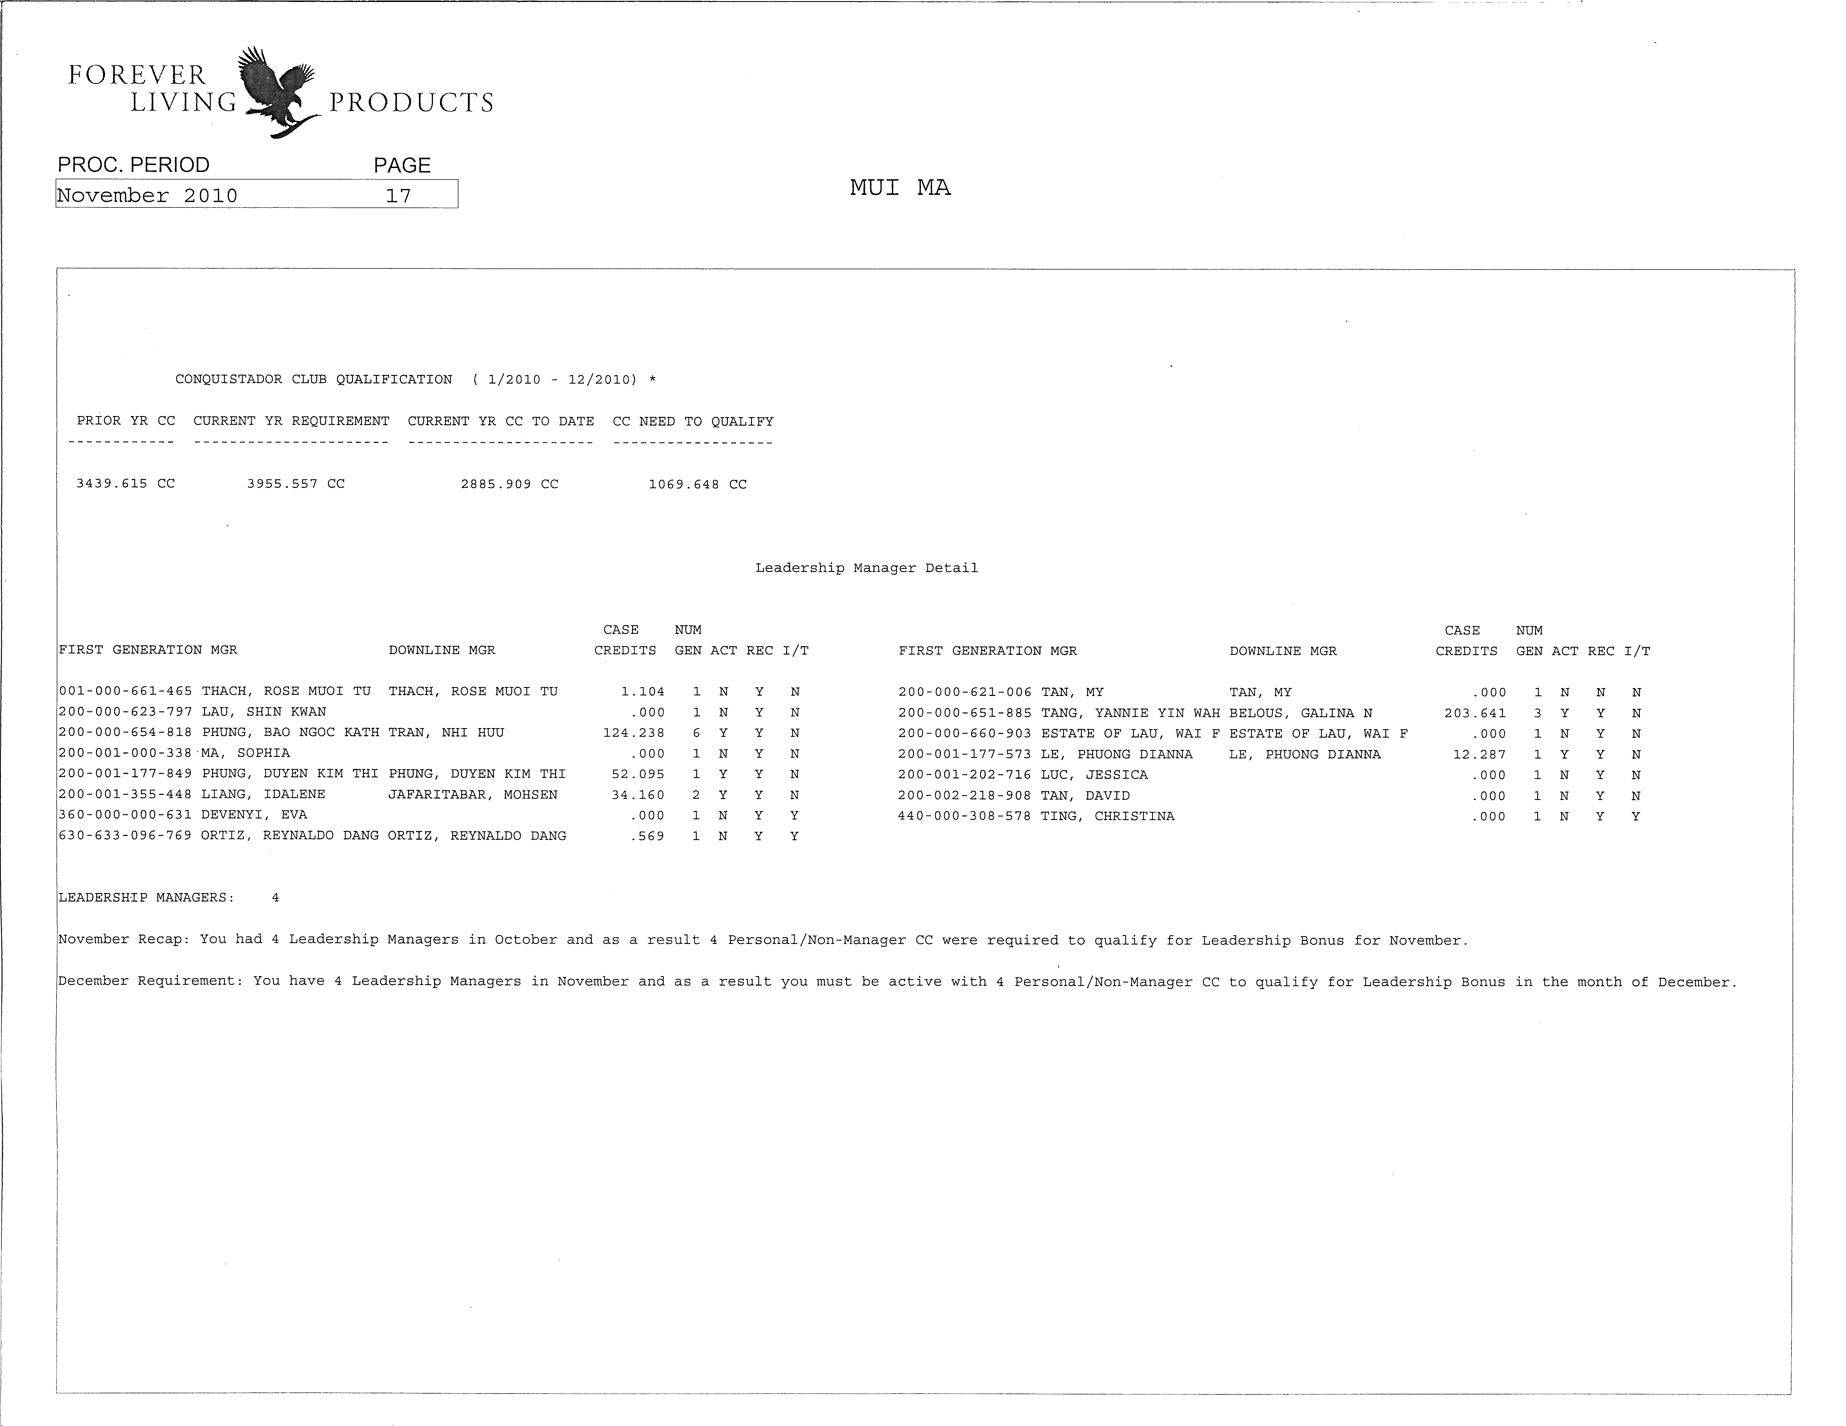
ЛИДЕРСКИ БОНУС
DION, JOY DION, JOY 26.401 1 Y Y N
SAMUELSON, B SAMUELSON, B 14.445 1 N Y N
GARNDER, JUN DAVIS, ROY 137.956 6 Y Y N
EDWARDS, CHR EDWARDS, CHR 269.430 1 Y Y N
RAMOS, JAIME RAMOS, JAIME 10.887 1 Y Y N
BLANCHETT, TR SPENCER, LIND 359.087 2 Y Y N
HUMPHRIEY, H HUMPHREY, H 0.000 1 N Y Y
JONES, SIMON JONES, SIMON 9.223 1 Y Y Y
November Recap: You had 2 Leadership Managers in October and as a result 8 Personal/Non-Manager CC were required to qualify for Leadership Bonus for November.
December Requirement: You have 4 Leadership Managers in November and as a result you must be active with 4 Personal/Non-Manager CC to qualify for Leadership Bonus in the month of December.
Notes:
Последният раздел е „Лидерски бонус”. Той показва дейността на Мениджърите от вашия екип. В зависимост от тази дейност се определят и изискванията към вас за квалификация за Лидерски бонус през следващия месец. Всеки ред започва с дистрибуторските номера и имената на Мениджърите ви от първа линия, последвани от името на Мениджъра от съответната група, който е реализирал най-много бонусни точки през месеца, както и реалните бонусни точки в неговата справка за бонуси. Следващите колони посочват на колко поколения под вас се намира Мениджърът, дали е бил активен или не, статутът му на Признат Мениджър и дали е Наследен или Прехвърлен Мениджър. След тези подробности ще откриете общия брой мениджърски линии, в които Мениджър е реализирал поне 25 бонусни точки през месеца. Именно този брой се използва за определяне на изискването за квалификацията ви за Лидерски бонус през следващия месец. Информацията е последвана от обяснение какво е било изискването ви за квалификация за Лидерски бонус през настоящия месец. Последното изречение от този раздел ви съобщава точното условие, което трябва да изпълните, за да се квалифицирате за получаване на Лидерски бонус през следващия месец.

Slide 11

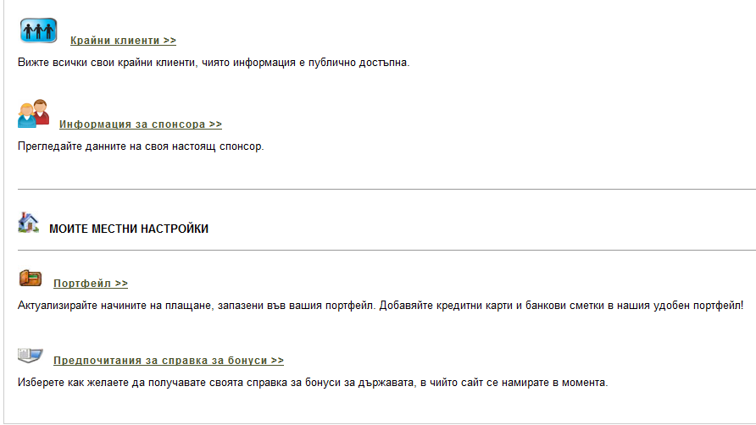
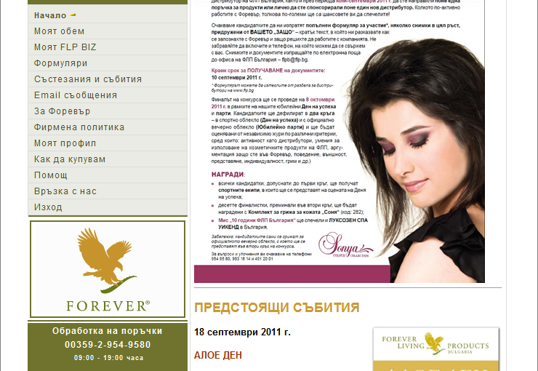
СПРАВКА ЗА БОНУСИ ОНЛАЙН
Notes:
Можете да изберете да получавате своята справка за бонуси онлайн. Ако предпочетете този метод, ще имате достъп до нея около 10 дни по-рано от обикновено. Ако искате да получавате справката си за бонуси на хартия, тя ще ви бъде изпращана по обикновена поща на 15-то число от месеца следващ този, за който е информацията в справката. За да изберете да получавате справката си онлайн, просто влезте в своя профил във www.foreverliving.com, изберете „Предпочитания за справка за бонуси” и отбележете избора си.

Slide 12
Notes:
В заключение ви съветваме да се запознаете внимателно със съдържанието на своята справка за бонуси и да я преглеждате всеки месец. Тя може да ви предостави ценна информация за развитието на вашия бизнес и да ви разкрие областите, в които е нужно да концентрирате повече усилия. Пожелаваме ви много успехи в изграждането на вашия бизнес с ФЛП!

